Slide 1
Διαδίκτυο των Πραγμάτων
IoT Πλατφόρμες Λογισμικού
Χρήστος Γκουμόπουλος

Slide 2
Περιεχόμενα Παρουσίασης
Εισαγωγή
Βασικά στοιχεία IoT αρχιτεκτονικής
Δομικά στοιχεία Internet of Things
Πλατφόρμες Internet of Things
Χαρακτηριστικά IoT πλατφορμών
Παράγοντες διαφοροποίησης IoT πλατφορμών
Κριτήρια αξιολόγησης - Χαρακτηριστικά
Δοκιμή Πλατφορμών
Αξιολόγηση Πλατφορμών
Προκλήσεις IoT Πλατφορμών
Κριτήρια Επιλογής
Συμπεράσματα
Πανεπιστήμιο Αιγαίου, Τμήμα Μηχανικών Πληροφοριακών και Επικοινωνιακών Συστημάτων
2

Slide 3
Εισαγωγή
Πλατφόρμες Λογισμικού ΙοΤ
Ταχεία εξάπλωση του Διαδικτύου των πραγμάτων
Αυξανόμενος αριθμός των συσκευών
Διαχείριση των συσκευών
Επεξεργασία του μεγάλου όγκου των δεδομένων
Βασικά χαρακτηριστικά
Διαφοροποίηση πλατφορμών
Επιλογή βάσει των αναγκών

Slide 4
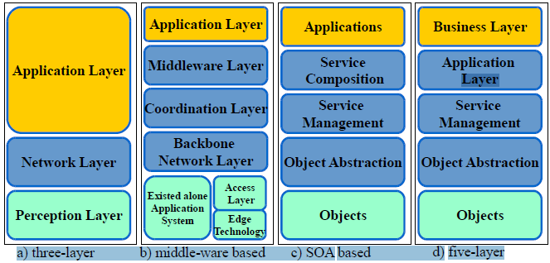
Κατηγορίες IoT Αρχιτεκτονικής
Το IoT πρέπει να είναι ικανό να διασυνδέει εκατομμύρια ή δισεκατομμύρια ετερογενή αντικείμενα μέσω του Διαδικτύου
Κατηγορίες επιπέδων IoT αρχιτεκτονικής
Πανεπιστήμιο Αιγαίου, Τμήμα Μηχανικών Πληροφοριακών και Επικοινωνιακών Συστημάτων
4

Slide 5
Αρχιτεκτονική Πέντε Επιπέδων
IoT Αρχιτεκτονική Πέντε Επιπέδων

Slide 6
Βασικά στοιχεία IoT αρχιτεκτονικής
- Αισθητήρας (Sensor
- Ενεργοποιητής(Actuator)
- Συσκευή (Device)
- Πύλη (Gateway)
- IoT πλατφόρμα
- Εφαρμογή (Application)
Στοιχεία IoT Αρχιτεκτονικής
Πανεπιστήμιο Αιγαίου, Τμήμα Μηχανικών Πληροφοριακών και Επικοινωνιακών Συστημάτων
6

Slide 7
Δομικά στοιχεία Internet of Things
Αναγνώριση (Identification): ηλεκτρονικοί κωδικοί προϊόντων (EPC), ubiquitous κωδικοί (uCode)
Ανίχνευση (Sensing): smart sensors, φορητές συσκευές ανίχνευσης (wearable devices)
Επικοινωνία (Communication): WiFi, Bluetooth, IEEE 802.1, Z-wave, LTE-Advanced, RFID, NFC
Επεξεργασία–Υπολογισμός (Computation):Arduino, UDOO, ARM, Intel Galileo, Raspberry PI
Υπηρεσίες (Services): Identity-related, Information Aggregation, Collaborative – Aware, Ubiquitous
Semantics: ανακάλυψη και χρήση πόρων και πληροφοριών για εξαγωγή έξυπνης γνώσης
Δομικά Στοιχεία Internet of Things

Slide 8
Πρότυπα (standards) Internet of Things
Application Protocol |  | DDS | CoAP | AMQP | MQTT | MQTT-NS | XMPP | HTTP REST
Service Discovery |  | mDNS |  |  |  | DNS-SD
Infrastructure Protocols | Routing Protocol | RPl
 | Network Layer | 6LoWPAN |  |  |  |  | IPv4/IPv6
 | Link Layer | IEEE 802.15.4
 | Physical Layer | LTE-A | EPCglobal |  | IEEE 802.154 |  | Z-WAVE
Influential Protocols |  | IEEE 1888.3, IPSec |  |  |  |  | IEEE 1905.1
ΠΡΟΤΥΠΑ (STANDARS) INTERNET OF THINGS

Slide 9
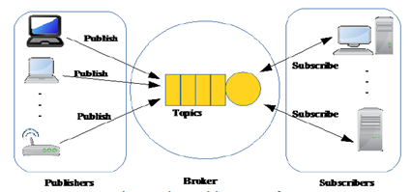
Message Queue Telemetry Transport (MQTT)
Πρόκειται για ένα πρωτόκολλο ανταλλαγής μηνυμάτων
Δημιουργήθηκε από τους Andy Stanford-Clark της IBM και Arlen Nipper της Arcom το 1999, τυποποιήθηκε το 2013
Υλοποιείται σε λογική publisher/subscriber και όχι client / server
To MQTT αποτελείται από τρεις οντότητες:
- τον εκδότη (publisher)
- τον συνδρομητή (subscriber)
- μια ενδιάμεση οντότητα, τον broker
Lightweight Πρωτόκολλο
Αρχιτεκτονική MQTT Πρωτοκόλλου

Slide 10
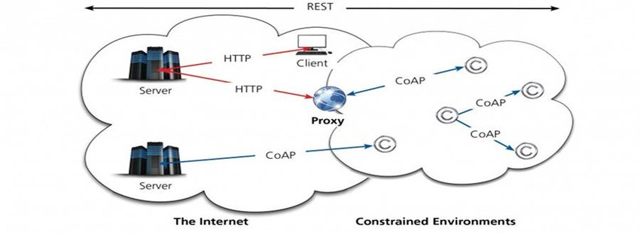
CoAP (Constrained Application Protocol)
IETF REST-based πρωτόκολλο εφαρμογής πάνω από UDP
Επιτρέπει στις συσκευές να επικοινωνούν μέσω του Διαδικτύου
Ειδικά στοχευμένο για υλικό χαμηλής ισχύος και μνήμης
Βοηθά στην εξοικονόμηση εύρους ζώνης
Μεταφράζεται εύκολα σε HTTP για απλοποιημένη ενοποίηση με το διαδίκτυο
- GET, PUT, DELETE, POST
Τύποι μηνυμάτων: επιβεβαίωση, μη επιβεβαίωση, επαναφορά και αναγνώριση
Χαρακτηριστικά:
Παρατήρηση πόρων με μηχανισμό pub/sub
Block-wise resource transport
Interacting with HTTP διαμέσου ενός proxy
Security - βασίζεται στο DTLS
Αρχιτεκτονική CoAP Πρωτοκόλλου

Slide 11
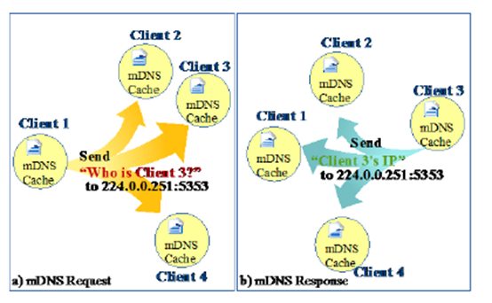
Πρωτόκολλα Ανίχνευσης Υπηρεσιών
Multicast DNS (mDNS) :
Πρωτόκολλο παρόμοιο του DNS για τοπικά δίκτυα
Κάθε συσκευή έχει δική της DNS λίστα τοπικά (μνήμα cache)
Δουλεύει ακόμη και σε περίπτωση αστοχίας του δικτύου
Διευθύνσεις πολυεκπομπής (multicast)

Slide 12
ΠΛΑΤΦΟΡΜΕΣ INTERNET OF THINGS

Slide 13
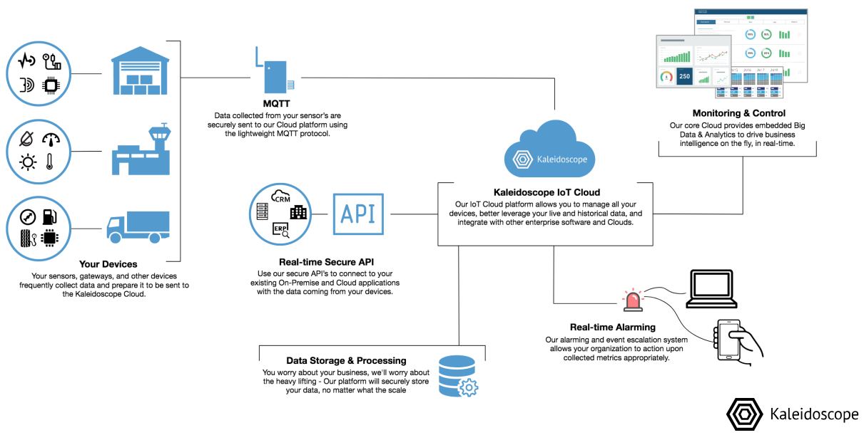
Βασικές Λειτουργίες Πλατφορμών

Slide 14
Χαρακτηριστικά IoT Πλατφορμών

Slide 15
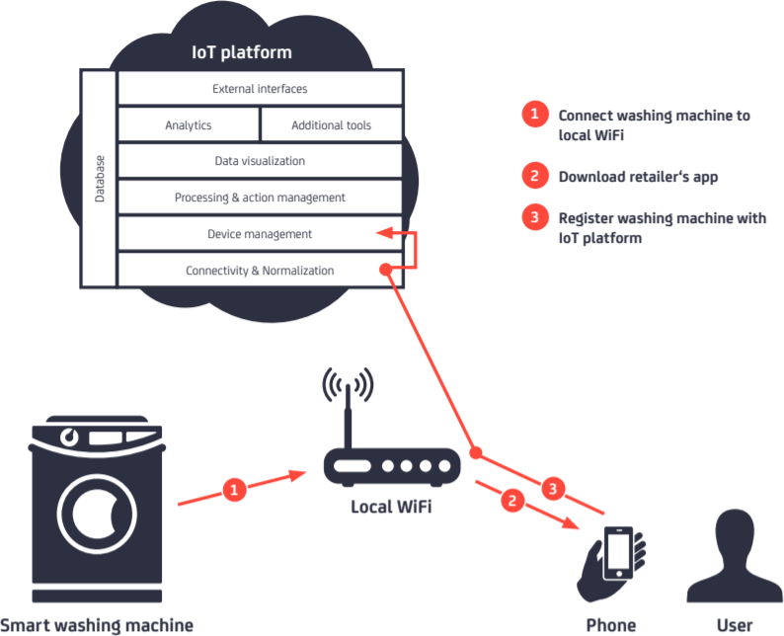
Παράδειγμα λειτουργίας ΙοΤ πλατφόρμας
Πηγή: Analytics, I. (2015). IoT Platforms The central backbone for the Internet of Things. White paper.

Slide 16
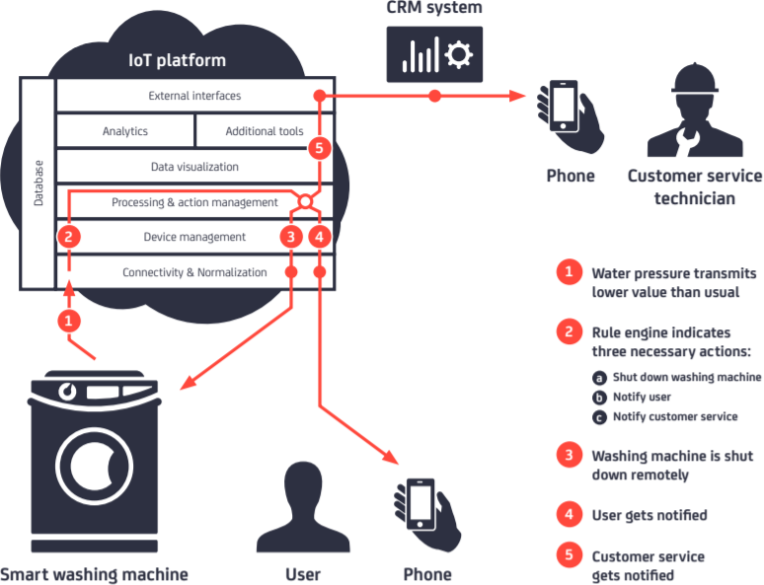
Παράδειγμα λειτουργίας ΙοΤ πλατφόρμας
Πηγή: Analytics, I. (2015). IoT Platforms The central backbone for the Internet of Things. White paper.

Slide 17
ΚΡΙΤΗΡΙΑ ΑΞΙΟΛΟΓΗΣΗΣ ΙοΤ ΠΛΑΤΦΟΡΜΩΝ
Hosting
Integration APIs
Analytics
BLOB
Data
Trigger
Actions
Push
Notifications
Pricing Plans
Third Party
Apps
Storage
Communication
Geolocation
Security
Visualization
Mobile
SDKs
Hardware
Supported
Programming
Languages

Slide 18
Integration APIs
Διεπαφή προγραμματισμού εφαρμογής
Λογικά συνδετικά στοιχεία
Επικοινωνία μεταξύ εφαρμογών και συσκευών
Αρχιτεκτονική RESTful
Security API
Data Management API
Organization API
Messaging API

Slide 19
Ασφαλής Επικοινωνία (Security)
SSL / TLS ή DTLS
X.509
API keys
Credentials
JSON Web Tokens
Access token
OATH2

Slide 20
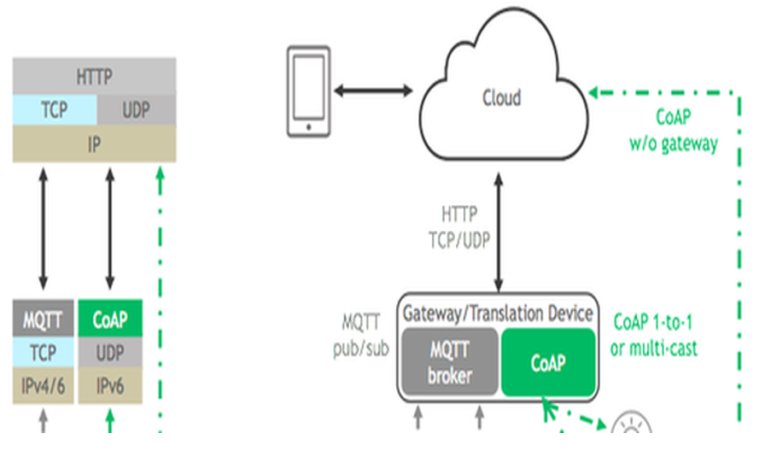
Πρωτόκολλα Επικοινωνίας

Slide 21
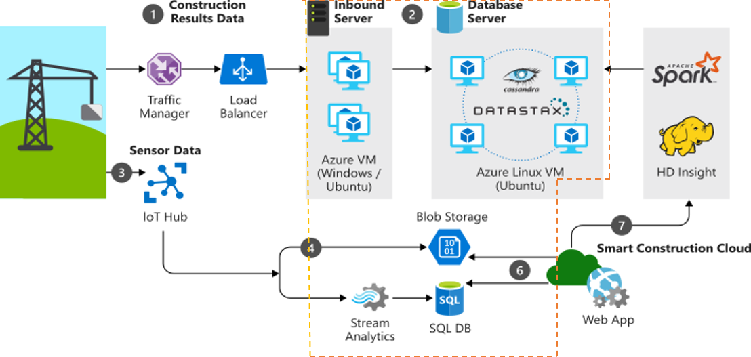
Αποθήκευση Δεδομένων (Storage)
Συνδυασμό τεχνολογιών για την αποθήκευση των δεδομένων.
Αναζήτηση συγκεκριμένων δεδομένων σε πραγματικό χρόνο
Database as a service (DBaaS) IBM Cloudant NoSQL
Διαθεσιμότητα και ανθεκτικότητα δεδομένων
Firebase Realtime (Google IoT) στιγμιότυπο βάσης δεδομένων
Ενσωματωμένες βάσεις δεδομένων (Thingworx)
Νέες απαιτήσεις σε ζητήματα σχετικά με :
Ποσότητα δεδομένων
Ποικιλία δεδομένων
Ταχύτητα δεδομένων
Ακρίβεια δεδομένων

Slide 22
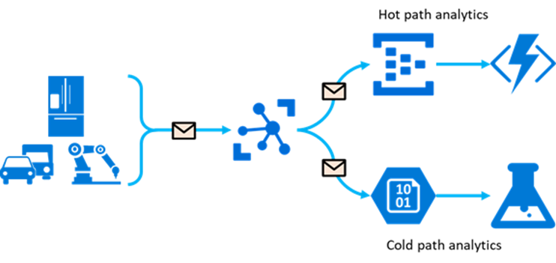
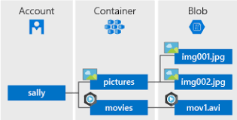
BLOB (Binary Large OBject)
Δυαδικά δεδομένα
Μη δομημένα (Unstructured)
Ενιαία Οντότητα
Εικόνες
Ήχος
Εκτελέσιμος Κώδικας
Μετρήσεις αισθητήρων
Μεταδεδομένα
Καταγραφή αρχείων (log files).
Δημιουργία αντιγράφων ασφαλείας

Slide 23
Απεικόνιση Δεδομένων (Visualization)
Dynamic Dashboards
Widgets
Custom Widgets
Real time data
Heatmaps
Azure TSI
3rd party
Grafana + InfluxDB
Reporting

Slide 24
Δημιουργία Dashboards

Slide 25
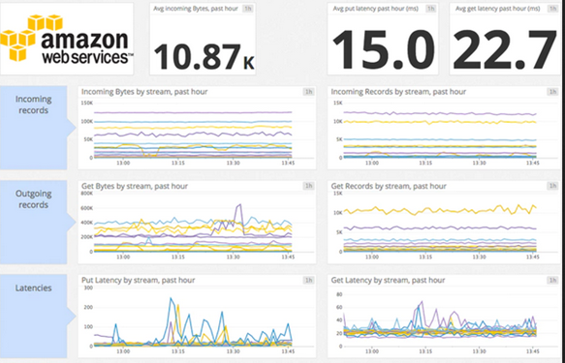
Ανάλυση Δεδομένων (Analytics)
Ανάλυση δεδομένων ροής σε πραγματικό χρόνο και προγενέστερο
Γνώση και λήψη αποφάσεων
Διαχείριση μεγάλου όγκου δεδομένων
Ανάλυση των δεδομένων ανεξάρτητα από τη συνδεσιμότητα δικτύου (Azure Stream Analytics )
- Σύνθετη επεξεργασία συμβάντων (Complex Event Processing)
Διαμοιρασμός αναλύσεων και αναφορών με διάφορες ομάδες
Apache Spark analytics engine (Machine Learning)

Slide 26
Hosting
Linux διανομές (Kaa)
MS Azure (WSΟ2)
Kubernetes (Sitewhere)
Hybrid by choosing 3rd party (IBM or Microsoft)
Cloud + Linux (Thingspeak)
IBM cloud (IBM Watson IoT)

Slide 27
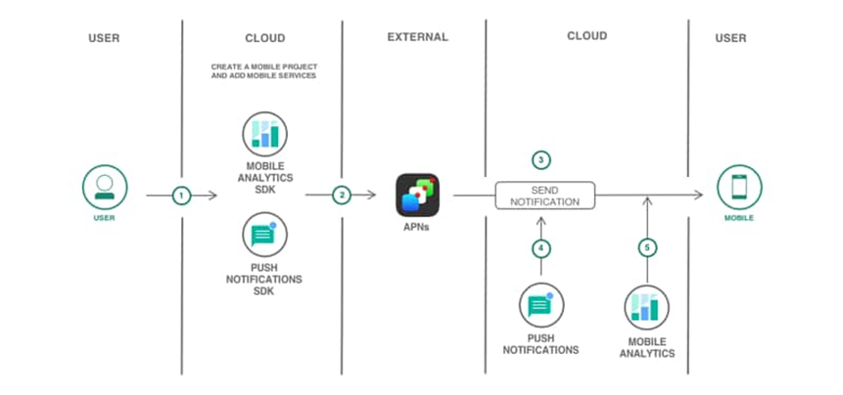
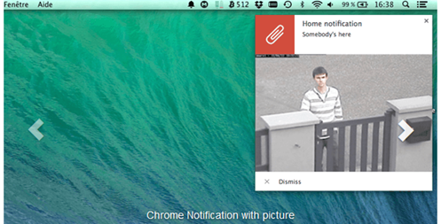
Ειδοποιήσεις (Push Notifications)
Πλατφόρμα Ubidots
• Ειδοποιήσεις μέσω email
• Ειδοποιήσεις SMS
• Ειδοποιήσεις φωνητικών κλήσεων
Ειδοποίηση Geofence
Οργάνωση βάσει θεμάτων (topics)
Όγκος ειδοποιήσεων που αποστέλλονται

Slide 28
Πυροδότηση Ενεργειών βάσει Συμβάντων (Trigger Actions)
IFTTT Κανόνες
Webhooks (μηνύματα μεταξύ εφαρμογών)
Azure Event Grid
Παρακολούθηση της προόδου των ενεργειών (WSo2)
ThingerHTTP μέσω APIs
Google Cloud Functions (scripts)

Slide 29
Mobile SDKs
Σύνολο εργαλείων (Programming tools, APIs, Documentation)
Eφαρμογές για κινητά smartphones και tablets
Προσεκτική αξιολόγηση των λειτουργιών και χαρακτηριστικών που προσφέρει το SDK
AWS IoT SDK
Authentication (APIs)
Analytics (συλλογή αναλυτικών στοιχείων όπως, περιόδους σύνδεσης χρήστη)
Push Notifications (επιτρέπει την ενσωμάτωση ειδοποιήσεων στην εφαρμογή)

Slide 30
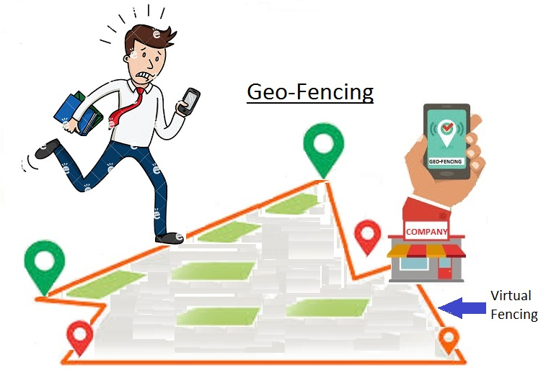
Γεωγραφική Θέση (Geolocation)
Γνώση της γεωγραφικής τοποθέτησης των IoT συσκευών
Μέσω GPS
- Απαιτεί μεγάλη κατανάλωση ενέργειας
- Δυσκολία Εντοπισμού
Google Maps
- Timezone API
- Elevation API
Owntracks (IBM)
Geolocation APIs
Azure Maps
- Rest APIs
- Geospatial Analytics
- Geofencing

Slide 31
Ενσωμάτωση με πλατφόρμες Τρίτων Παρόχων

Slide 32
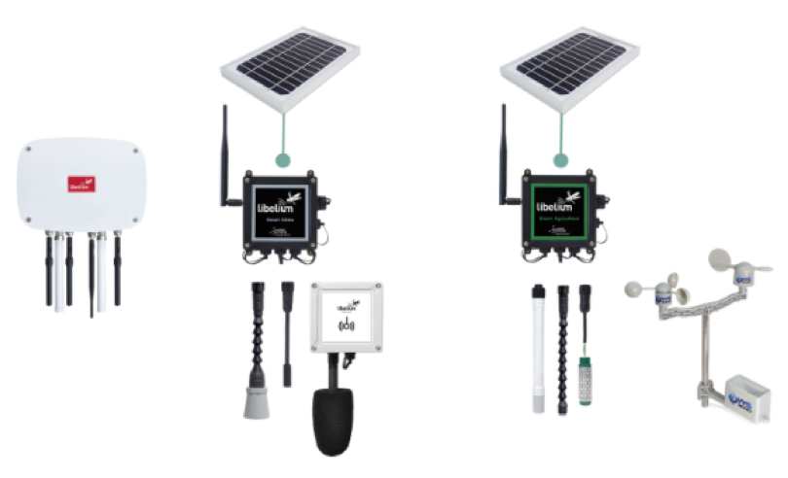
Υποστήριξη Πλατφορμών Υλικού
Κόμβοι για εφαρμογές έξυπνων πόλεων και έξυπνης γεωργίας
Τα δεδομένα στέλνονται χρησιμοποιώντας Ethernet και 4G
Drones (WSΟ2)

Slide 33
Πλάνα τιμολόγησης (Pricing Plans)
Τα πιο κοινά μοντέλα τιμολόγησης για το IoT:
πληρωμή ανά κόμβο / έτος
πληρωμή ανά ενεργή συσκευή
πληρωμή ανά μήνυμα
πληρωμή για επιπλέον χαρακτηριστικά
πληρωμή για υποστήριξη

Slide 34
ΙοΤ πλατφόρμες μελέτης
PLATFORM | URL | RANKING | RELEASE YEAR
Kaa | https://www.kaaproject.org/ | 497.906 | 2014
IBM Watson | https://www.ibm.com/watson | 701 | 2016
Azure IoT | https://azure.microsoft.com/en-us/services/iot-hub/ | 33 | 2016
WSo2 | https://wso2.com/ | 82.156 | 2006
AWS IoT | https://aws.amazon.com/iot-core/ | 11 | 2015
ThingSpeak | https://thingspeak.com/ | 50.126 | 2010
Google IoT | https://cloud.google.com/solutions/iot/ | 1 | 2017
Carriots | https://www.altairsmartworks.com/ | 2.327.849 | 2011
SiteWhere | https://sitewhere.io/ | 877.292 | 2013
Thinger.io | https://thinger.io/ | 309.049 | 2015
Ubidots | https://ubidots.com/ | 127.562 | 2013
Oracle | https://www.oracle.com/internet-of-things/ | 403 | 2016
ThingWorx | https://www.ptc.com/en/products/iiot | 16.406 | 2013
ThingsBoard | https://thingsboard.io/ | 161.828 | 2016
Προφίλ των ΙοΤ πλατφορμών της μελέτης

Slide 35
Χαρακτηριστικά IoT πλατφορμών (μέρος 1/3)
Platforms | Integration | Protocols | Open | Hosting | Security | Analytics
Kaa | REST API, NATS | MQTT, CoAP, HTTP | YES | On-premise or Cloud | TLS,DTLS RSA key 2048 bits, AES key 256 bits | Real-Time Apache Storm, Hadoop
SiteWhere | REST API, Self-Reg | MQTT, AMQP, Stomp | YES | On-premise, Cloud, Kubernetes | Link Encryption (SSL), | Apache Spark
ThingSpeak | ThingSpeak API, REST | HTTP, MQTT | YES | Cloud, Standalone Server | SSLv2, SSLv3, and TLSv1, API Keys | MATLAB Production Server
ThingsBoard | REST API | HTTP, MQTT, CoAP | YES | Cloud, Standalone Server and via Docker | Access Tokens, X.509 Certificates | Apache Spark
Thinger.io | REST API | HTTP, MQTT, CoAP | YES | Cloud, Instable package Ubuntu | SSL/TLS support | Weka Data Mining
IBM Watson | REST API, HTTP API | Lightweight MQTT | No | Cloud | TLS/SSL, IPSEC, CAs, | Watson Analytics (WA) Real-time analytics (IBM IoT Real-Time Insights)
AWS | HTTP/HTTPS API | MQTT, HTPP, WebSockets | No | Cloud | TLS cipher suites | AWS Kinesis, AWS Lambda

Slide 36
Χαρακτηριστικά IoT πλατφορμών (μέρος 1/3 συν.)
Platforms | Integration | Protocols | Open | Hosting | Security | Analytics
Oracle | REST API | MQTT | No | Cloud | TLS, trusted certificate, OATH2 | Oracle Big Data Cloud
MS Azure | REST APIs | HTTP, AMQP, MQTT | No | Cloud | Security Tokens, X.509 certificates | HDInsight Real-time analytics
Carriots | REST API | HTTP, MQTT | YES | Cloud | SSL | Dynamic Dashboards
WSo2 | REST API | HTTP,MQTT,XMPP | YES | Cloud hosted | Single Sign-On (SSO), SAML2, and Kerberos KDC. | WSO2 DAS
Ubidots | REST API | HTTP,MQTT | No | Cloud | SSL,TLS, Token-based Auth. | Distimo, Google Analytics, Data Explorer app
ThingWorx | REST API | MQTT, COAP, | No | cloud, on premise, or a hybrid of the two. | TLS,AES 128, PKI, FIPS chiphers | Predictive analytics (ThingWorx, ML Real-time (ParStream DB)
Google IoT | REST , CLOUDIOT API | HTTP,MQTT | No | cloud | TLS, Per-device public/private key auth. | BigQuery, Cloud Datalab

Slide 37
Χαρακτηριστικά IoT πλατφορμών (μέρος 2/3)
Platforms | Visualization | Data storage | BLOB | Trigger | Push Notifications | Mobile SDK
Kaa | Visualization, Widgets | MongoDB, Cassandra, Hadoop, Oracle NoSQL | YES, Raw and unstructured data | Yes, Push and Pull | Yes, via sms | Android, iOS
SiteWhere | Electron, Grafana | MongoDB, Influx DB, Apache Hbase | N/A | Yes, via third party application Mule Any Point | Yes, via API | Android, iOS
ThingSpeak | GUI, Dynamic dashboard via widgets | Azure SQL | Azure Blob | Yes, via ThingSpeak apps, IFTTT | Using web services like Twitter and Twilio | N/A
ThingsBoard | Dynamics dashboardsand custom widgets | SQL (PostgreSQL ) or NoSQL (Cassandra). | Yes | Yes, via ThingsBoard Rule Engine | Yes via Rule Engine, alarms and email | Only from version 2.4
Thinger.io | Dynamic dashboard via widgets | Yes, Data Buckets | Yes, via Protoson Library | Yes for boolean behaviors (>,<,=,!=) | Yes via API | Android
IBM Watson | Visualization charts, Gauges, bar charts | IBM Cloudant NoSQL Database | Yes | Basic real-time rules and actions (OR-AND). Webhooks, IFTTT | Yes via APΙs | Android, iOS
AWS | (AWS IoT Dashboard Amazon QuickSight, QlikView | Amazon Simple Storage Service (S3) | Yes | YES, function for AWS Lambda | Amazon Simple Notification Service (SNS) | iOS through AWS IoT API, Android

Slide 38
Χαρακτηριστικά IoT πλατφορμών (μέρος 2/3 συν.)
Platforms | Visualization | Data storage | BLOB | Trigger | Push Notifications | Mobile SDK
Oracle | Dynamic Dashboards | Oracle Database. NoSQL Database | Unstructured data in the form of audio, video and images | Yes, Rules engine | Yes, via email | Android, iOS
MS Azure | Azure Time Series Insights , Power BI, Cortana | Azure SQL, DocumentDB, Storage Blob | Azure Blob Storage | Yes, via Event Grid | Yes, via Event Grid | Android, iOS
Carriots | Via Azure services, Nobodha | NoSQL Big Data Base | N/A | Yes | Yes, via APIs | Android
WSo2 | WSO2 SP Dashboard | WSO2 Data Services Server(DSS)MSSQL, DB2, Oracle, MySQL | Multi-tenant structured and unstructured data | Firebase Cloud Messaging or Apple Push Notification | Firebase Cloud Messaging or Apple Push Notification | Android
Ubidots | Dynamic and custom Dashboards | Microsoft Azure, SQL | N/A | YES, custom triggers | Yes, via sms, email, Slack Notification | Android, iOS
ThingWorx | Widgets, Dashboards (ThingWorx SQUEAL | PostgreSQL, embedded database | Yes | YES, custom triggers | Telegram App using Rest API Call extension | Android, iOS
Google IoT | Qlik, iCharts, zoomdata, Looker,tableau | Cloud Bigtable, Cloud SQL, mongoDB | Untructuredata, any format | YES, via Cloud Function | GCM (Google Cloud Messaging) | Android

Slide 39
Χαρακτηριστικά IoT πλατφορμών (μέρος 3/3)
Platforms | External platforms | Hardware Supported | Server Lang. | Client Lang. | Geolocation | Pricing Plans
Kaa | Amazon web services, Microsoft Azure | Intel Edison, Raspberry Pi, LeafLabs, BeagleBone | Java | Python, Java, Scala, C++, Ruby | Yes, Google Maps | Trial period, Monthly, Yearly
SiteWhere | Mule AnyPoint Platform, OpenHAB, Microsoft Azure | Arduino, Raspberry Pi, Intel and others platforms | N/A | N/A | Yes, Google Maps | Free account or other paid plans
ThingSpeak | AWS,MATLAB | Arduino®, ESP-8266, Particle and Raspberry Pi | C, C++ | MATLAB | Yes, Google Maps | Commercial, non-commercial, different licenses
ThingsBoard | AWS IoT, IBM Watson , Azure Event Hub | Raspberry Pi, Arduino and others | Java | C++ | YES, Google and Yepzon Asset | Community Edition and Professional Edition)
Thinger.io | Amazon web services, Github, IFTTT | Arduino, ESP8266, Raspberry Pi, Intel Edison | C++ | C++ | Yes, via Google maps | Free account or other paid plans
IBM Watson | Twitter, Node-RED, Jasper, Google BigQuery | ARM mbed, Texas Instruments, Raspberry Pi, Arduino Uno | Java, C++ and Prolog | Python, Java, Node.js C++, C Sharp | Owntracks, Google maps | Related to number of device, data traffic and data storage
AWS | N/A | SEGGER Microcontroller, Texas Instruments, Libelium and others | C++,Ruby | Python, Java, .NET, C++, Ruby, PHP | N/A | Connection time, number of messages, and rules engine actions

Slide 40
Χαρακτηριστικά IoT πλατφορμών (μέρος 3/3 συν.)
Oracle | Yes, via APIs | Raspberry, Arduino and other Microcontrollers | Java | Java, Javascript | Yes, Asset Monitoring Cloud | Pay as You Go Model
MS Azure | N/A | Intel, Raspberry Pi2, Freescale, Texas Instruments | C, Python, Java, .NET | Net and UWP, Java,C, NodeJS | Yes, Azure Maps | Number of devices and messages per days
Carriots | Twitter, Dropbox, Sigfox | Arduino, Raspberry Pi, Cloudgate | Groovy - Java | N/A | Yes, via Google Maps | Free, or paid plans
WSo2 | Business (SAP, FIX, HL7) Salesforce, Twitter, PayPal | Raspberry Pi, Arduino Uno,3D Robotics Drone, etc | Java, C | C++ | Location-based services (LBS) | Free, or paid plans
Ubidots | Yes, via UBIParser | Android, Arduino, ARM mbed and Electric Imp | N/A | Python, C, and more | Yes, Google Geolocation API, Geofencing | Pay as You Grow
ThingWorx | Yes via API such as, Azure, AWS, Twitter, Twillio | Raspberry Pi, Intel Edison, Intel Galileo, etc | N/A | SDKs through various programming languages (Java, C, .NET) | Yes, via Google Maps | Free, Professional, Enterprise
Google IoT | Only, Google proprietary services | Beaglebone, Raspberry Pi, Arduino, Particle, etc | C#, Go, Java, Node.js, PHP, Python, Ruby | Java, NODE.JS, Python | Yes, via Google Maps | Trial , or paid plans, Pay-as-you-go

Slide 41
Προκλήσεις IoT Πλατφορμών
Διαλειτουργικότητα
Διαχείριση
Ασφάλεια
Αξιοπιστία
Απόδοση
Διαθεσιμότητα
Επεκτασιμότητα

Slide 42
Δημοφιλέστερες Πλατφόρμες

Slide 43
Συμπεράσματα
Απαραίτητο στοιχείο για την ανάπτυξη IoT έργων
Ασφάλεια
Έλλειψη Τυποποίησης
Προσαρμογή στις απαιτήσεις
των πελατών
Διαλειτουργικότητα
Προσαρμογή στις νέες τεχνολογίες
Ετερογένεια
Εκατοντάδες Πάροχοι
Open Source
Καινοτομία
Ερευνητικό Πεδίο

Slide 44
Τέλος Παρουσίασης

